Slide 1
CM 12 : Les arbres

Slide 2

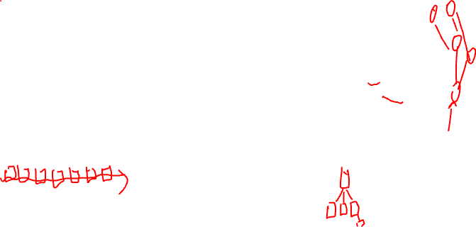
Classification des structures de données
Structures de données
Structure de donnée primitive
Entiers, Réel..etc
Structure de donnée non-primitive
Linéaires : stocké dans un ordre linéaire ou séquentiel
Caractères
Non-linéaires: non stocké dans un ordre séquentiel
Liste chaînée
Pile
File
Arbres
Graphes
Tableaux
Structures de données primitives et non primitives

Slide 3

Préambule
Un arbre est une structure qui est principalement utilisée pour stocker des données de nature hiérarchique.
arbres généraux
arbres binaires
arbres de recherche binaires et des tas

Slide 4

Plan
Introduction
Définition
Types des arbres
Arbres généraux
Forêts
Arbres binaires
Arbres binaires complets
Représentation en mémoire
Représentation chaînée des arbres binaires
Représentation contiguë des arbres binaires
Créer un arbre binaire à partir d'un arbre général
Parcours d'un arbre binaire
Arbres de recherche binaire (plus tard)

Slide 5

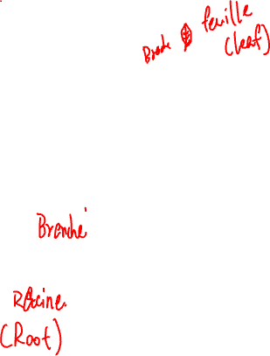
Introduction (1)

Slide 6
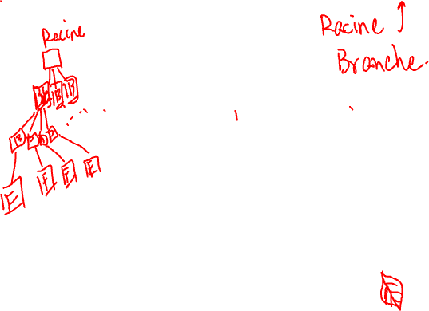
Introduction (2)

Slide 7
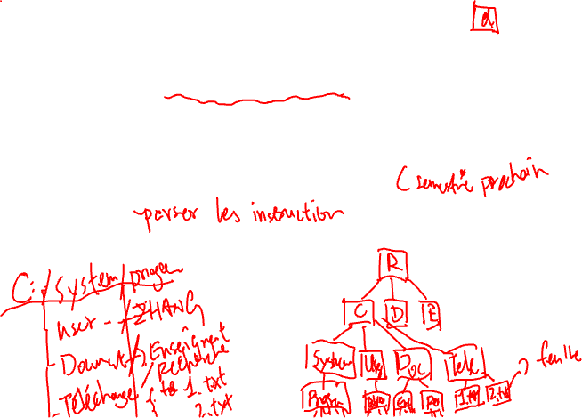
Applications
De nombreuse applications s’appuient sur l’utilisation des arbres, on peut citer:
Stocker des données simples et complexes.
Implémenter les tables de hachage, les ensembles et les cartes.
Indexer un grand nombre d’enregistrements (les arbres B ) dans les bases de données.
Compilateurs.
Répertoires de système de fichiers

Slide 8





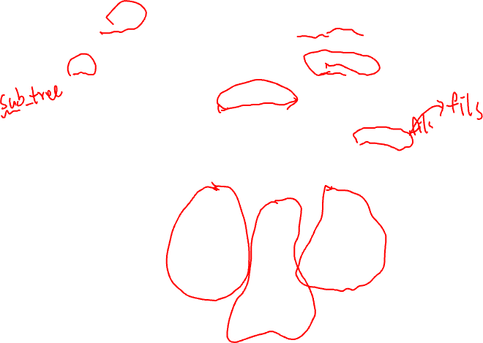
Définition
QU’EST-CE QU’UN ARBRE (Tree en anglais)?
Un arbre est défini de façon récursive comme un ensemble d’un ou plusieurs nœuds
Un nœud est désigné comme la racine de l’arbre et tous les nœuds restants peuvent être divisés en ensembles non vides dont chacun est un sous-arbre de la racine.
La figure suivante montre un arbre où le nœud A est le nœud racine; les nœuds B, C et D sont des enfants du nœud racine et forment des sous-arbres T1, T2 et T3 de l’arbre avec la nœud racine A.
A
Racine (R)
T
T
1
T
3
B
C
2
D
E F G H
I
J K

Slide 9
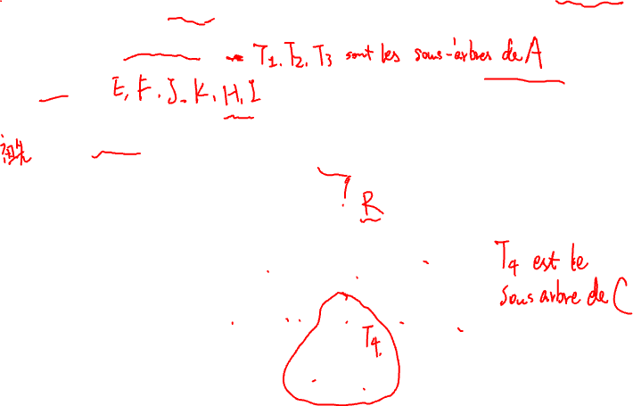
Définition
Nœud racine Le nœud racine R est le nœud le plus haut de l’arbre. Si R = NULL, cela signifie que l’arbre est vide.
Sous-arbres Si le nœud racine R n’est pas NULL, alors les arbres T1, T2, et T3 sont appelés les sous-arbres de R.
Nœud feuille Un nœud qui n’a pas d’enfants est appelé le nœud feuille ou le nœud terminal.
Chemin Une séquence de arcs consécutifs est appelée chemin. Par exemple, le chemin du nœud racine A au nœud I est A, D, et I.
Nœud ancêtre Un ancêtre d’un nœud est n’importe quel nœud prédécesseur sur le chemin de la racine à ce nœud. Le nœud racine n’a pas d’ancêtres. Dans l’arbre ci-dessous, les nœuds A, C et G sont les ancêtres du nœud K.
A
T
T
1
T
3
B
C
2
D
E F G. H
I
J K

Slide 10
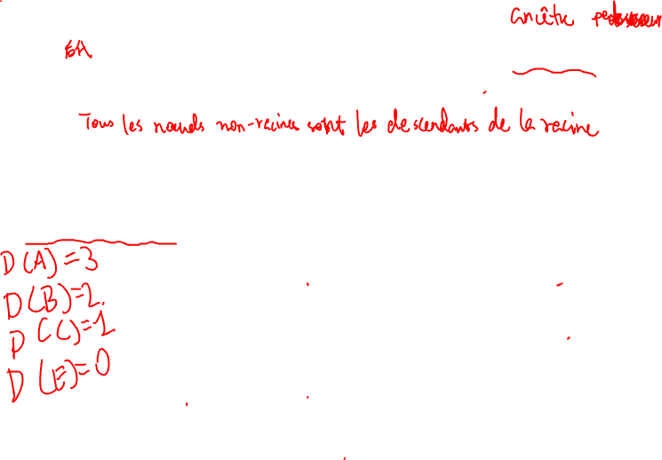
Définition
Nœud descendant Un nœud descendant est n’importe quel nœud successeur sur n’importe quel chemin du nœud à un nœud de feuille. Les nœuds de feuilles n’ont pas de descendants. Dans l’arbre dessous, les nœuds C, G, J et K sont les descendants du nœud A.
Niveau Chaque nœud dans l’arbre se voit attribuer un niveau de telle sorte que le nœud racine est au niveau 0, les enfants du nœud racine sont au niveau numéro 1. Ainsi, chaque nœud est à un niveau supérieur à son parent. Par conséquent, tous les nœuds d’enfant ont un numéro de niveau donné par le numéro de niveau du parent + 1.
Degré Le degré d’un nœud est égal au nombre d’enfants qu’un nœud possède. Le degré d’un nœud feuille est nul.
Niveau 0
A
T
T
1
T
3
2
Niveau 1
B
C
D
Niveau 2
E F G H
I
Niveau 3
J K

Slide 11
Les types d’arbres
Il existe plusieurs types d’arbre:
Arbres généraux
Forêts
Arbres binaires
Arbres binaires de recherche
Arbres d’expression
Arbres de tournoi

Slide 12
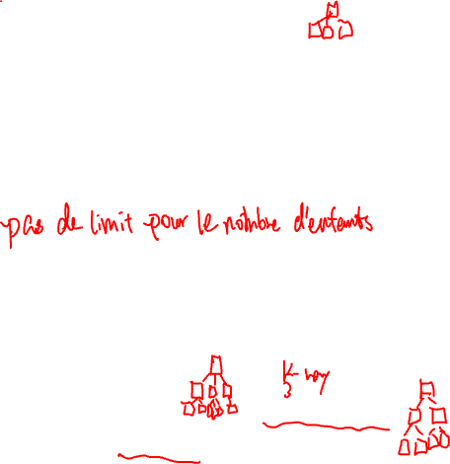
Arbres généraux
Les arbres généraux sont des structures de données qui stockent les éléments hiérarchiquement. Le nœud supérieur d’un arbre est le nœud racine et chaque nœud, à l’exception de la racine, a un parent. Un nœud dans un arbre général (à l’exception des nœuds feuilles) peut avoir zéro sous-arbre ou plus.
Les arbres généraux qui ont 3 sous-arbres par nœud sont appelés arbres ternaires. Toutefois, le nombre de sous-arbres pour n’importe quel nœud peut être variable. Par exemple, un nœud peut avoir 1 sous-arbre, tandis qu’un autre nœud peut avoir 3 sous-arbres.
Un arbre général est souvent transformé en arbre binaire afin de simplifier les opérations de recherche, de traversée, d’ajout et de suppression des nœuds,

Slide 13
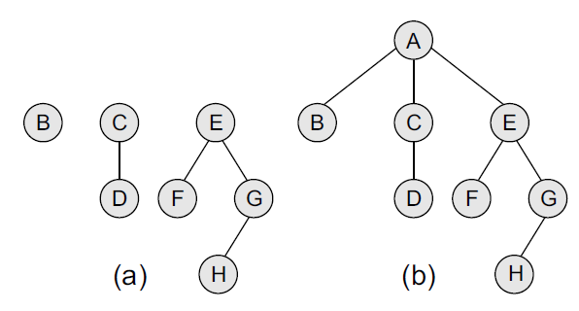
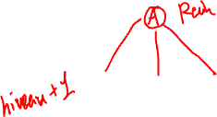
Forêts
Une forêt est une union disjointe d’arbres. Un ensemble d’arbres disjoints (ou forêts) est obtenu en supprimant la racine et les bords reliant le nœud racine aux nœuds au niveau 1. Par exemple l’arbre (b) devient la foret (a).
Nous pouvons convertir une forêt en un arbre en additionnant un seul nœud comme le nœud racine de l’arbre.

Slide 14
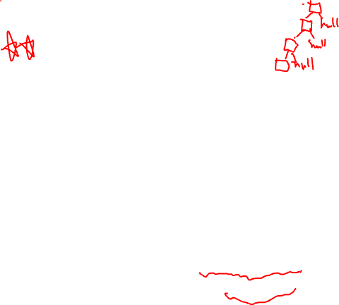
Arbres binaires
Un arbre binaire est une structure de données qui est définie comme une collection d’éléments appelés nœuds. Dans un arbre binaire l’élément supérieur est appelé le nœud racine et chaque nœud a 0, 1, ou au plus 2 enfants.
Un nœud qui n’a pas d’enfants est appelé un nœud feuille ou nœud terminal.
Chaque nœud contient un élément de données, un pointeur à gauche qui pointe le nœud fils gauche et un pointeur à droite qui pointe vers le nœud fils droit. Enfin un pointeur racine pointe vers le nœud racine. si racine = NULL, alors cela signifie que l’arbre est vide.

Slide 15
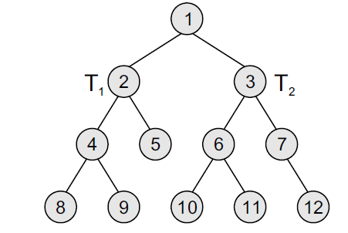
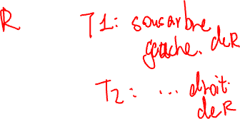
Arbres binaires
Dans la figure, R est le nœud racine et le Deux arbres T1 et T2 sont appelés sous-arbres gauche et droit de R.
Notez que le sous-arbre gauche du nœud racine se compose des nœuds: 2, 4, 5, 8 et 9. De même, le sous-arbre droit du nœud racine se compose de nœuds : 3, 6, 7, 10, 11 et 12.

Slide 16
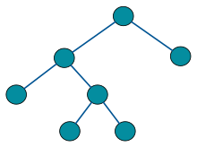
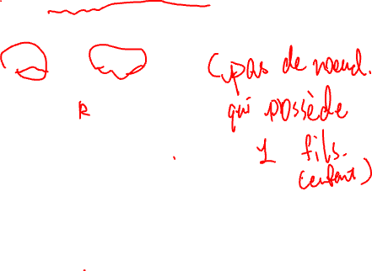
Arbre binaire strict (full binary tree)
Un arbre binaire strict est un arbre dont tous les nœuds possèdent zéro ou deux fils.
Un arbre strict

Slide 17
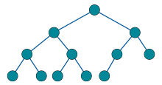

Arbres binaires Complets
Un arbre binaire complet est un arbre binaire qui satisfait deux propriétés:
1- Tout d’abord, dans un arbre binaire complet, chaque niveau, sauf peut-être le dernier, est complètement rempli.
2- Deuxièmement, tous les nœuds apparaissent aussi loin à gauche que possible.
Un arbre complet mais pas strict

Slide 18
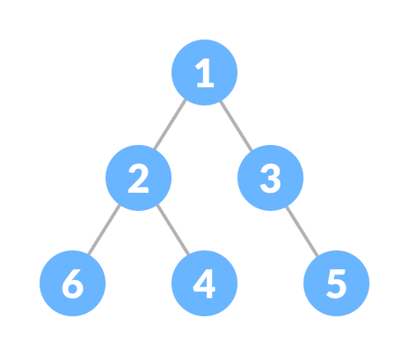
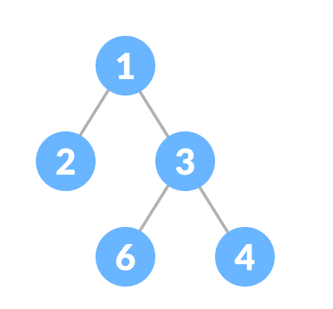
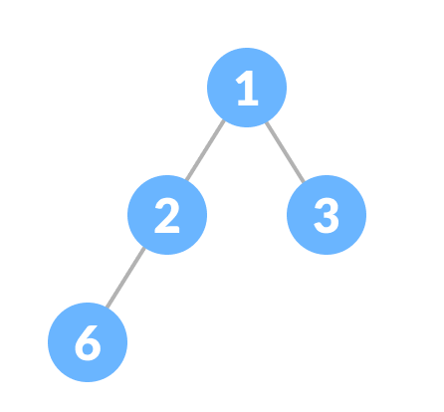
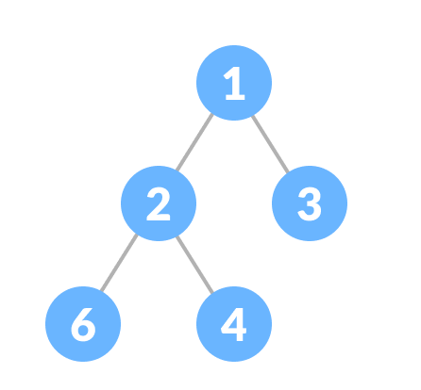
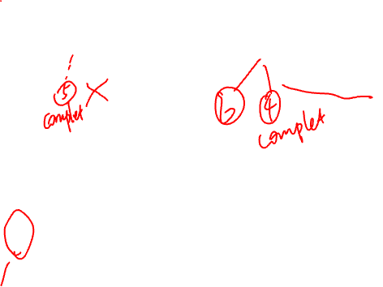
Exercice: complet ou strict?
Non complet
Non strict
Non complet
strict
complet
Non strict
complet
strict

Slide 19

Représentation des arbres binaires dans la mémoire
Dans la mémoire de l’ordinateur, un arbre binaire peut être maintenu soit en utilisant
une représentation chaînée
une représentation contiguë (par tableau).

Slide 20
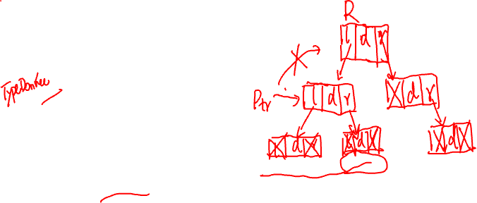
Représentation Chaînée des arbres binaires
Dans la représentation chainée d’un arbre binaire, chaque nœud aura trois parties : l’élément de données, un pointeur vers le nœud gauche et un pointeur vers le nœud droit. Ainsi, en C, l’arbre binaire est construit avec un type de nœud donné ci-dessous.
Chaque arbre binaire a un pointeur ROOT, qui pointe vers le nœud racine (élément le plus haut) de l’arbre.
Si ROOT = NULL, alors l’arbre est vide.
struct node {
struct node *left;
int data;
struct node *right;
};

Slide 21
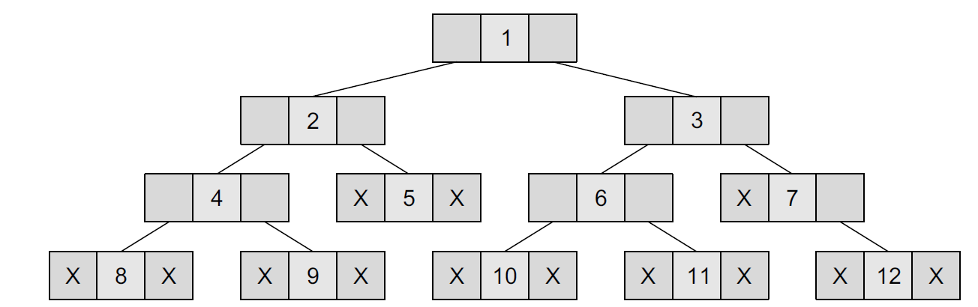
Représentation Chaînée des arbres binaires
Représentation graphique

Slide 22
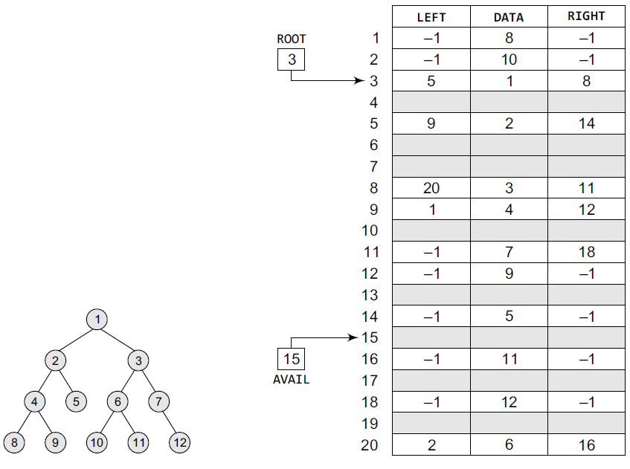
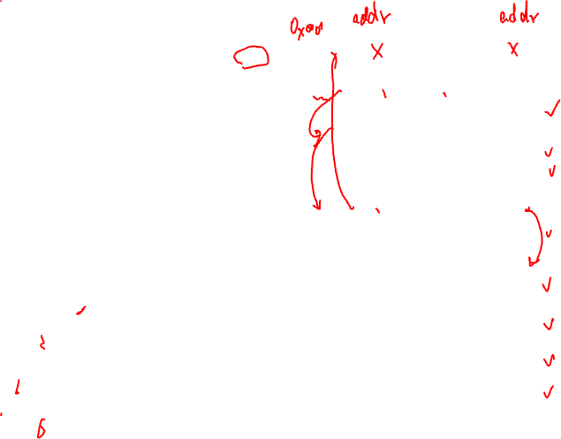
Représentation Chaînée des arbres binaires
Représentation en mémoire

Slide 23

représentation contiguë des arbres binaires
Dans la représentation cantiguë de arbres est fait utilisant un tableau unidimensionnelle.
Bien qu’il s’agit de la technique la plus simple pour la représentation de la mémoire, elle est inefficace car elle nécessite beaucoup d’espace mémoire.
Cette représentation suit les règles suivantes:
Un tableau unidimensionnel, appelé TREE, est utilisé pour stocker les éléments de l’arbre.
La racine (ROOT) de l’arbre sera stockée à la première case du tableau.
Les enfants d’un nœud stocké dans la case K seront stockés aux cas (2* K) et (2*K+1).
La taille maximale de l’ARBRE de tableau est donnée comme (2^{h}-1),où h est l’hauteur de l’arbre.
L’arbre ou sous-arbre vide est spécifié à l’aide de NULL.

Slide 24
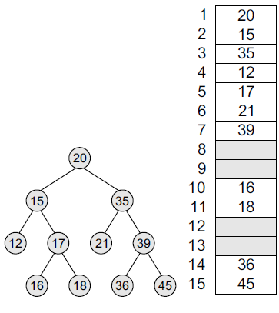
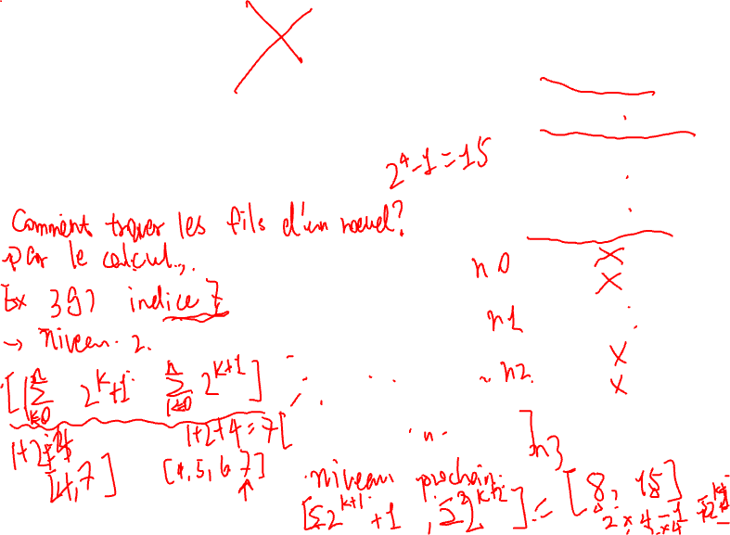
représentation contiguë des arbres binaires
Un arbre binaire et sa représentation contiguë correspondante. L’arbre a 11 nœuds, et sa hauteur est de 4.

Slide 25
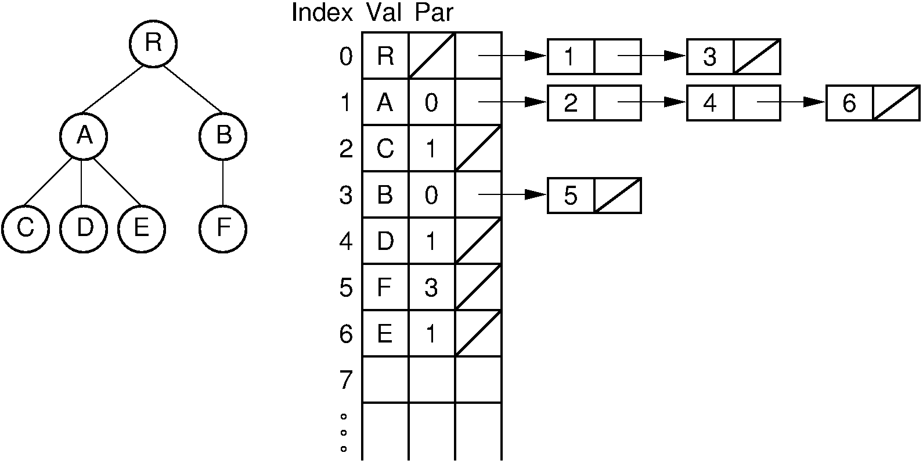
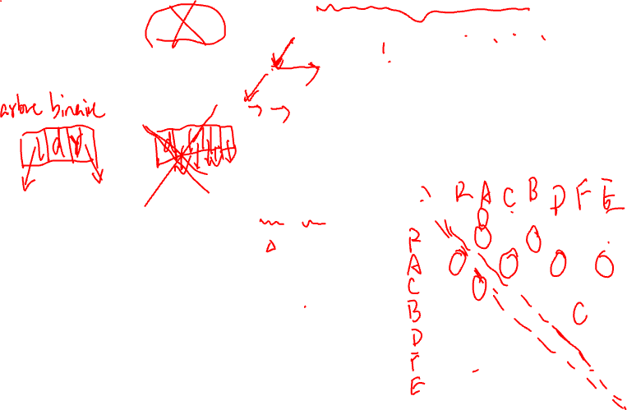
Représentation des arbres généraux
Un type de graphe
Par liste chaînée:
Par matrice:
index | val
0 | R
1 | A
2 | C
3 | B
4 | D
5 | F
6 | E
 | 0 | 1 | 2 | 3 | 4 | 5 | 6
0 | 0 | 1 | 0 | 1 | 0 | 0 | 0
1 | 1 | 0 | 1 | 0 | 1 | 0 | 1
2 | 0 | 1 | 0 | 0 | 0 | 0 | 0
3 | 1 | 0 | 0 | 0 | 0 | 1 | 0
4 | 0 | 1 | 0 | 0 | 0 | 0 | 0
5 | 0 | 0 | 0 | 1 | 0 | 0 | 0
6 | 0 | 1 | 0 | 0 | 0 | 0 | 0

Slide 26
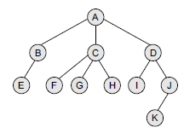
Créer un arbre binaire à partir d'un arbre général
Les règles de conversion d’un arbre général en arbre binaire sont données ci-dessous. Notez qu’un arbre général est converti en arbre binaire et non en arbre de recherche binaire.
Règle 1: Racine de l’arbre binaire = Racine de l’arbre général
Règle 2: Fils gauche d’un nœud dans l’arbre binaire = Fils le plus à gauche du nœud dans l’arbre général
Règle 3: Fils droit d’un nœud dans l’arbre binaire = « Frère » droit du nœud dans l’arbre général

Slide 27


Créer un arbre binaire à partir d'un arbre général
Étape 1: Nœud A est la racine de l’arbre général, il sera donc aussi la racine de l’arbre binaire.
Étape 2: Le nœud fils gauche du nœud A est le nœud fils le plus à gauche du nœud A dans l’arbre général et le fils droit du nœud A est le ‘’frère’’ droit du nœud A dans l’arbre général. Puisque le nœud A n’a pas de frère droit dans l’arbre général, il n’a pas d’enfant droit dans l’arbre binaire.

Slide 28

Créer un arbre binaire à partir d'un arbre général
Étape 3: Maintenant traitons le nœud B. Le fils gauche de B est E et son fils droit est C (frère droit dans l’arbre général).

Slide 29

Créer un arbre binaire à partir d'un arbre général
Étape 4: Maintenant traitons le nœud C. Le fils gauche de C est F (le fils plus à gauche) et son fils droit est D (frère droit dans l’arbre général).

Slide 30

Créer un arbre binaire à partir d'un arbre général
Étape 5: Maintenant traitons le nœud D. Fils gauche de D est I (le fils le plus à gauche). Il n’y aura pas de fils droit de D parce qu’il n’a pas de frère droit dans l’arbre général.

Slide 31
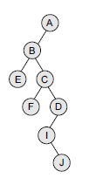
Créer un arbre binaire à partir d'un arbre général
Étape 6: Maintenant, traitons le nœud I. Il n’y aura pas de fils de I dans l’arbre binaire parce que I n’a pas de fils dans l’arbre général. Cependant, I a un frère droit J, alors J sera ajouté comme le fils droit de I.

Slide 32

Créer un arbre binaire à partir d'un arbre général
Étape 7: Maintenant, traitons le nœud J. Le fils gauche de J est K (fils le plus à gauche). Il n’y aura pas de fils droit de J parce qu’il n’a pas de frère droit dans l’arbre général.

Slide 33
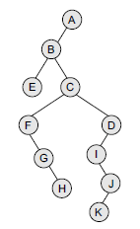
Créer un arbre binaire à partir d'un arbre général
Étape 8: Maintenant traiter tous les nœuds non transformés (E, F, G, H, K) de la même manière, de sorte que l’arbre binaire qui en résulte peut être donné comme suit.

